Slide 1



Analisis of Diabetes
Muhammad Afif Alvan

Slide 2

Introduction
Dataset ini berasal dari National Institute of Diabetes and Digestive and Kidney Diseases. Tujuannya adalah untuk memprediksi berdasarkan pengukuran diagnostik apakah pasien menderita diabetes.
Semua pasien di sini adalah perempuan berusia minimal 21 tahun keturunan Pima India.
Sumber Data | https://www.kaggle.com/datasets/mohamedalishiha/electric-vehicles

Slide 3
Alur Pengerjaan
Handling Missing Value
Handling Outlier
Identifikasi Masalah
Data Cleaning
Kesimpulan
1
2
3
4
5
Data Loading
Analisis dan Perhitungan
Mengidentifikasi isi dari data
Hipotesis Testing
Visualisasi

Slide 4

Problem Statement
Identifikasi Masalah
Apakah pasien perempuan yang mengidap penyakit diabetes dapat diukur menggunakan pengukuran diagnostik dilihat dari tanda dan gejalanya.

Slide 5
Rumusan Masalah
01
02
03
04
Bagaimana perbandingan antara pasien dengan diabetes dan tidak dengan diabetes
Pada rentan umur berapa yang memiliki diabetes paling tinggi dan disertai glucose yang tinggi
Bagaimana korelasi antara glucose dengan insulin
Bagaimana hubungan antara glucose dengan insulin ditinjau dari penyebarannya

Slide 6
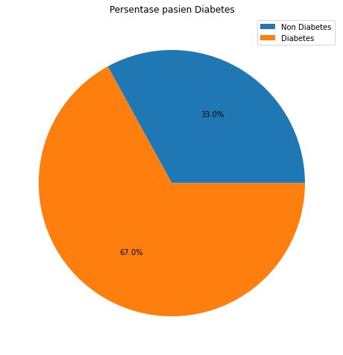
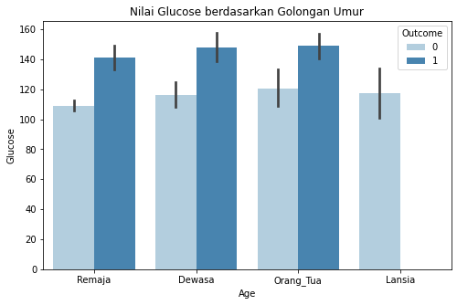
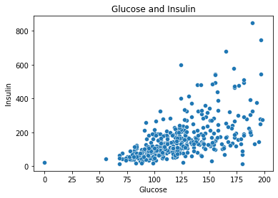
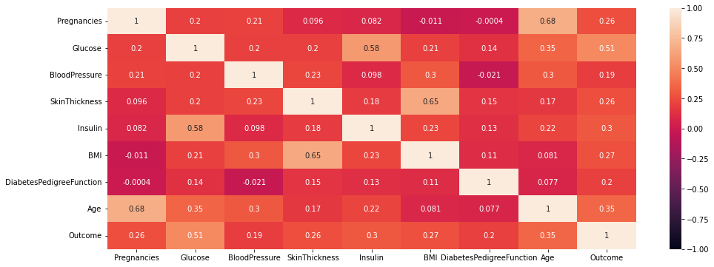
Visualization
Kesimpulan
Diabetes adalah suatu penyakit yang dapat diukur melalui diagnostic.
Penyakit diabetes lebih rawan untuk orang tua dengan rentang umur 42-61 tahun dengan tingkat glucose yang tinggi.
Oleh karena itu glucose dalam tubuh kita dapat ditekan peningkatannya dengan insulin

Slide 7
Rekomendasi
Perlu di adakannya penyuluhan tentang pentingnya insulin bagi masyarakat dengan kategeri orang tua

